Slide 3
AREE DI INTERVENTO DEL ROTARY
PACE e PREVENZIONE/RISOLUZIONE dei CONFLITTI
PREVENZIONE e CURA DELLE MALATTIE
ACQUA E STRUTTURE IGIENICO-SANITARIE
^{SALUTE MATERNA e INFANTILE}
ALFABETIZZAZIONE E EDUCAZIONE DI BASE
SVILUPPO ECONOMICO E COMUNITARIO

Slide 4
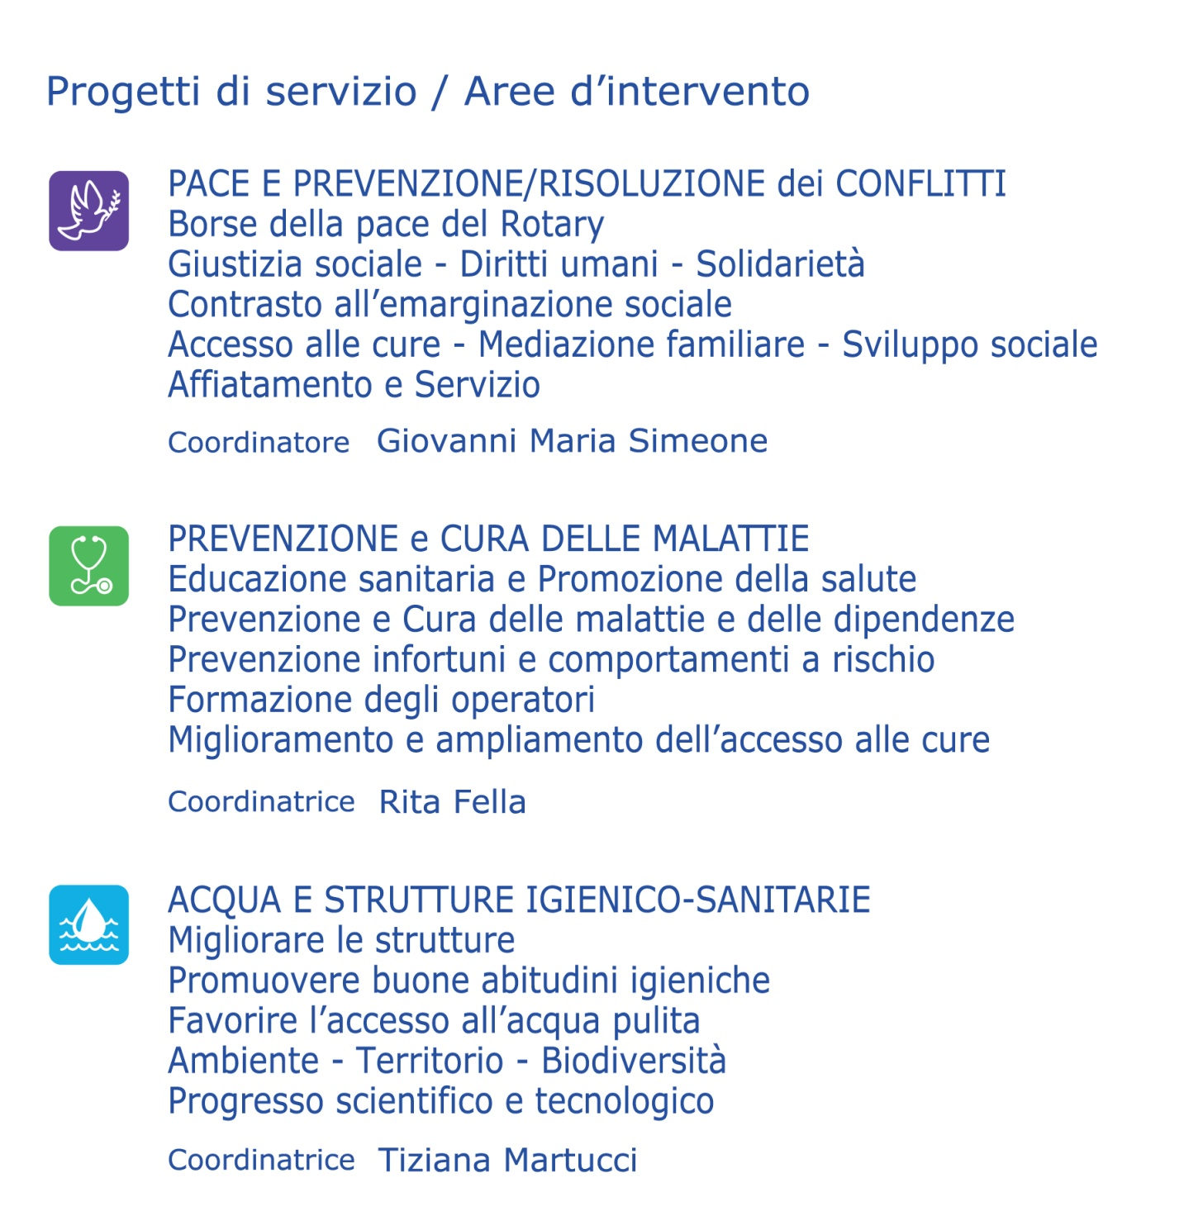

Slide 5
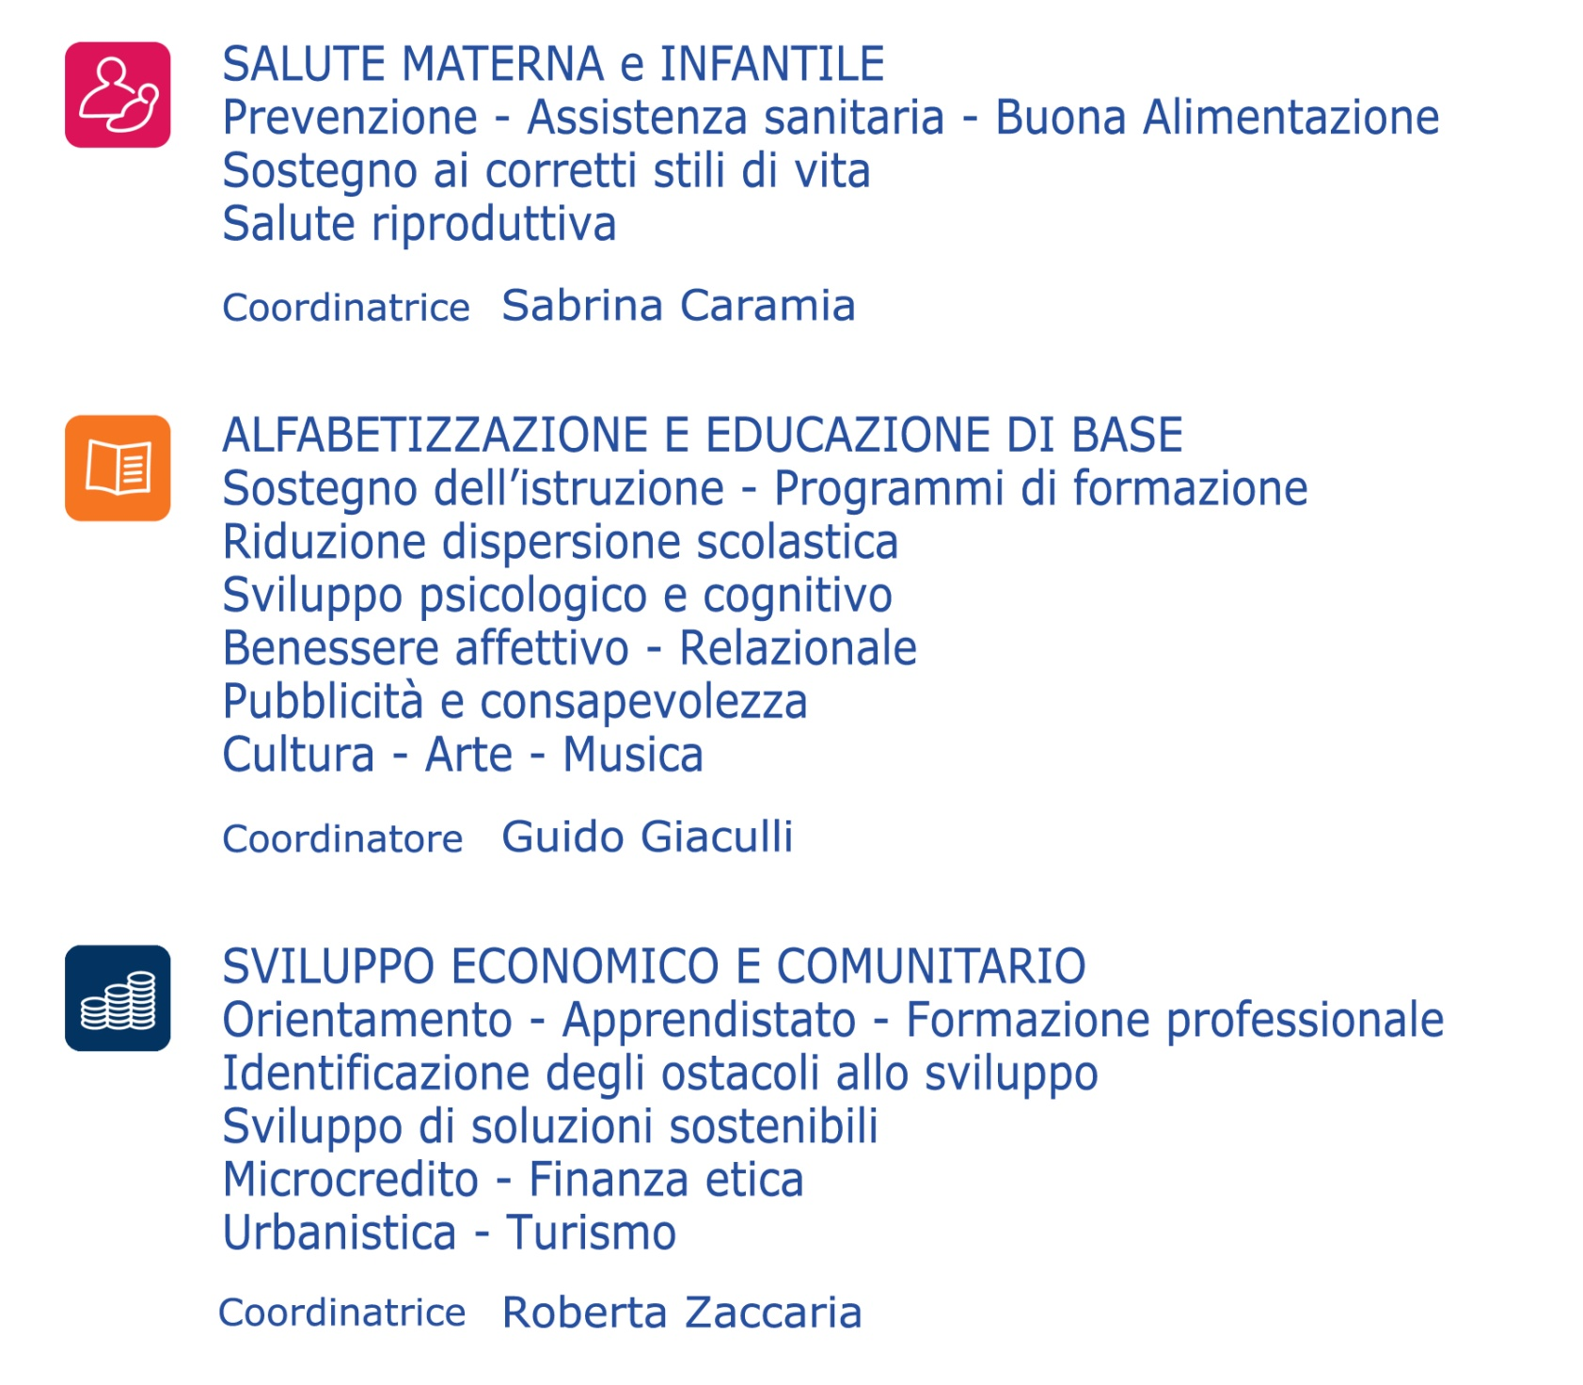

Slide 7
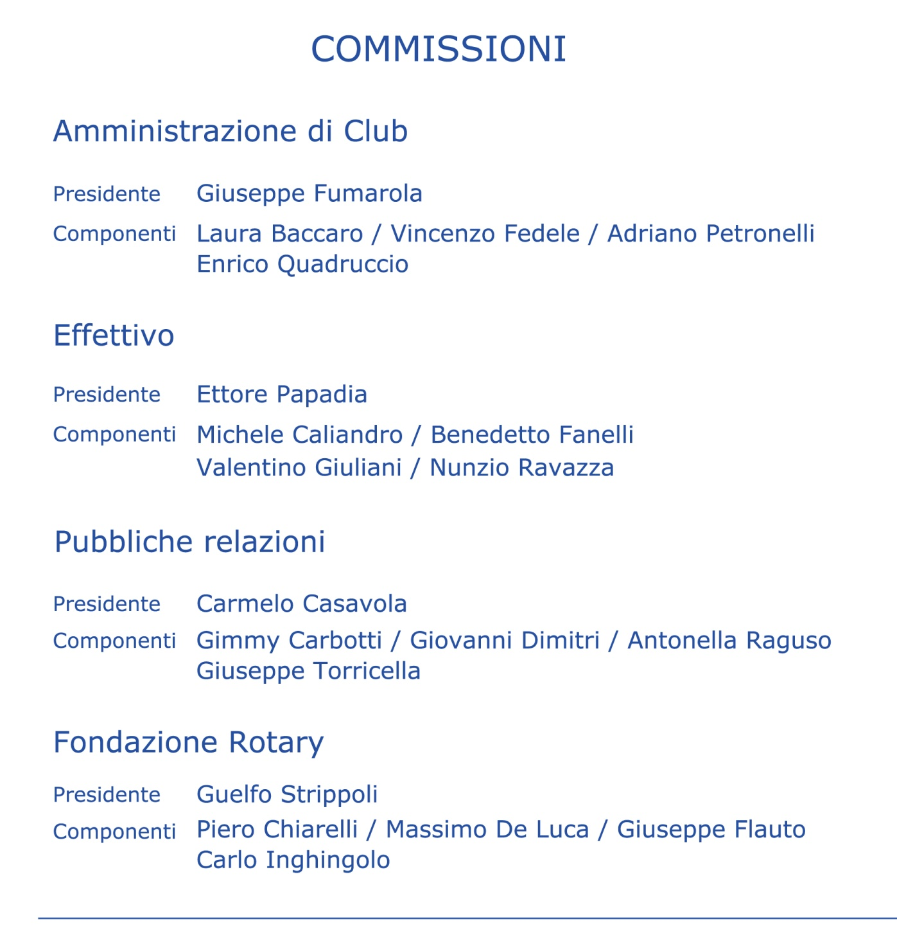

Slide 9
